Slide 1
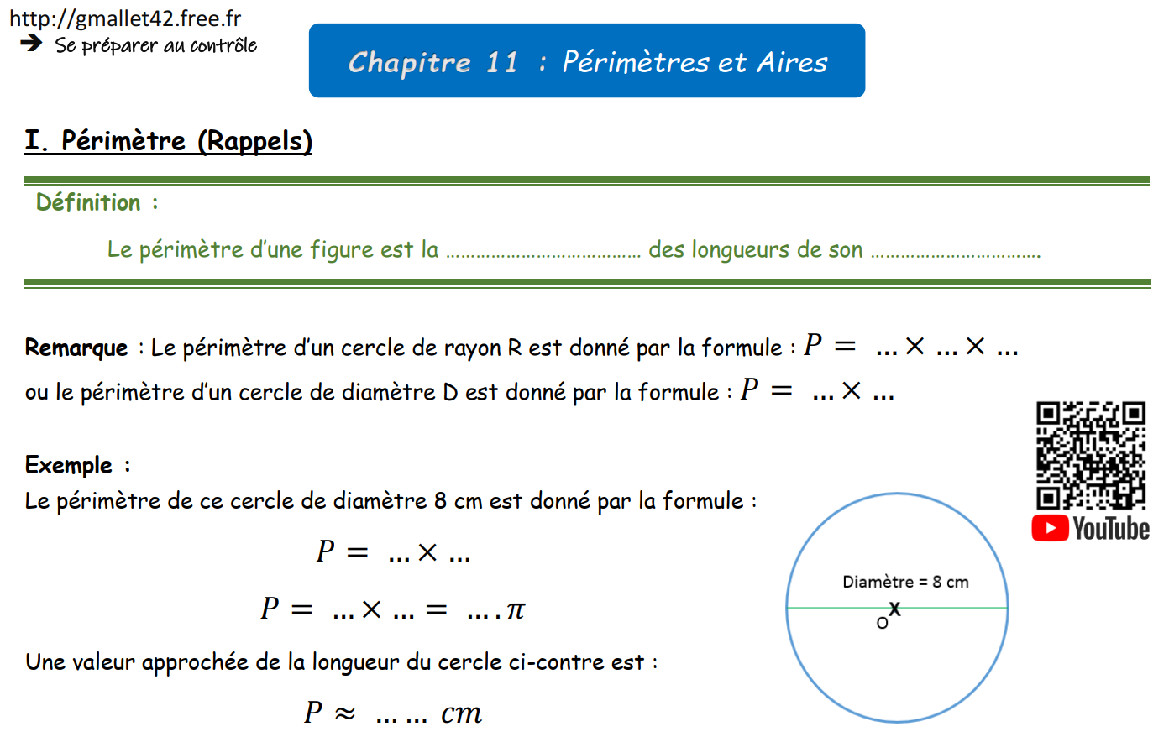











somme
contour
$$2$$
$$π$$
$$R$$
$$π$$
$$D$$
$$π$$
$$D$$
$$π$$
$$8$$
$$8$$
$$25,1$$

Slide 2
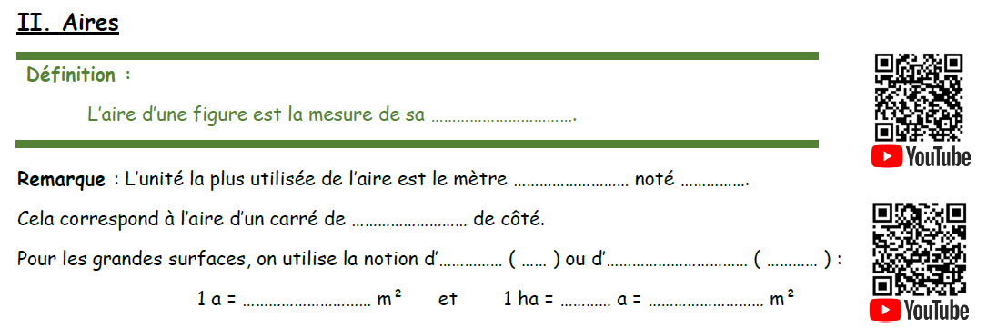
surface
carré
m²
1 mètre
are
a
hectare
ha
100
100
10 000

Slide 3
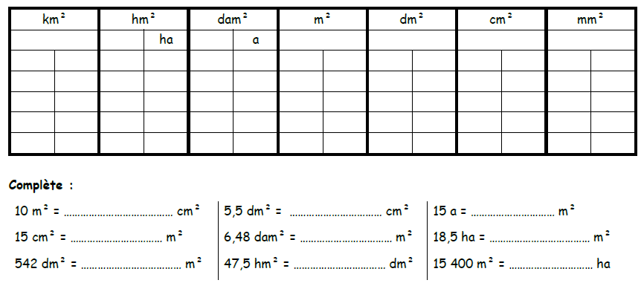
1
0
0
0
0
0
0,
0
0
1
5
5
,
4
2
5,
5
0
100 000
550
1 500
0,0015
648
185 000
5,42
47 500 000
1,54

Slide 4
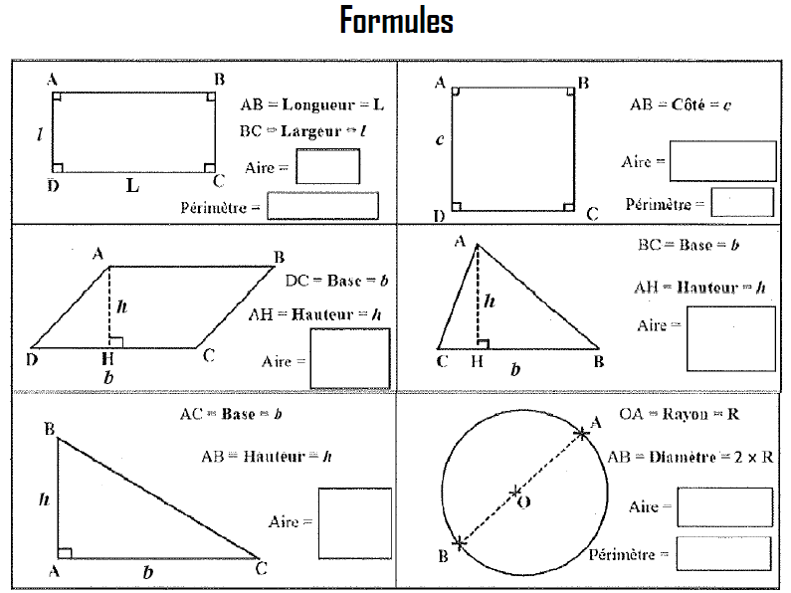
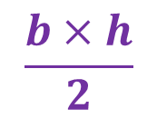







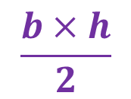
$$c×c$$
$$L×l$$
$$L×2+l×2$$
$$c×4$$
$$\frac{b×h}{2}$$
$$b×h$$
$$\frac{b×h}{2}$$
$$π×R×R$$
$$π×D$$

Slide 5
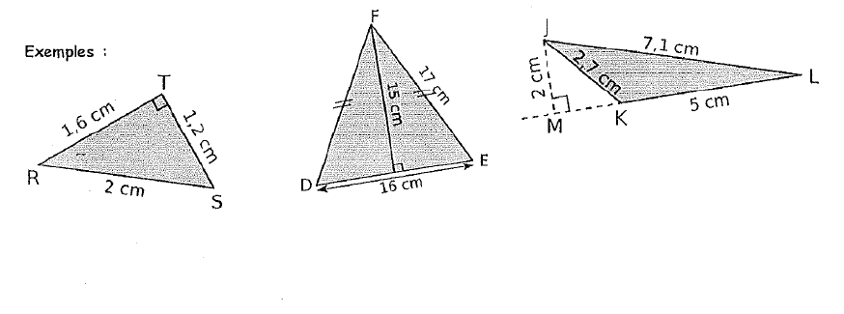

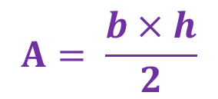
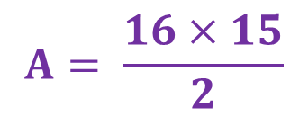
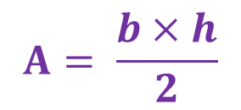


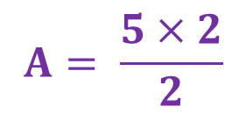
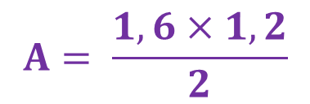

$$A= \frac{b×h}{2}$$
$$A= \frac{b×h}{2}$$
$$A= \frac{5×2}{2}$$
$$A= \frac{b×h}{2}$$
$$A= \frac{16×15}{2}$$
$$A=5$$
$$A= \frac{1,6×1,2}{2}$$
$$A=120$$
L’aire du triangle est de 5 cm².
$$A=0,96$$
L’aire du triangle est de 120 cm².
L’aire du triangle rectangle est de 0,96 cm² = 96 mm².

Slide 6

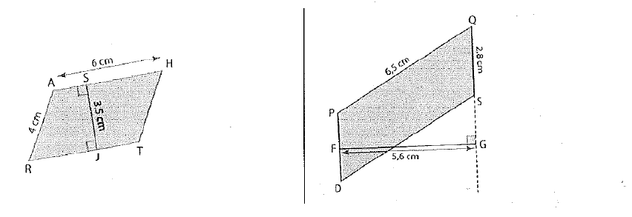






$$A=b×h$$
$$A=6×3,5$$
$$A=b×h$$
$$A=21$$
$$A=2,8×5,6$$
L’aire du parallélogramme est de 21 cm².
$$A=15,68$$
L’aire du parallélogramme est de 15,68 cm².

